Slide 1
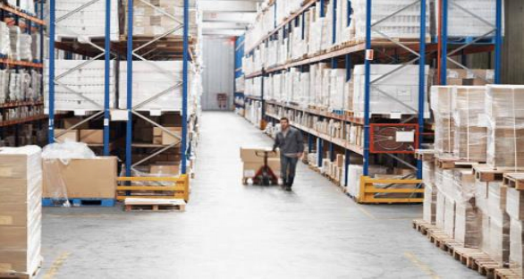
«
»

Slide 2
Мэрия
г. Череповца
-
-
-
-
-
2

Slide 3
3

Slide 4
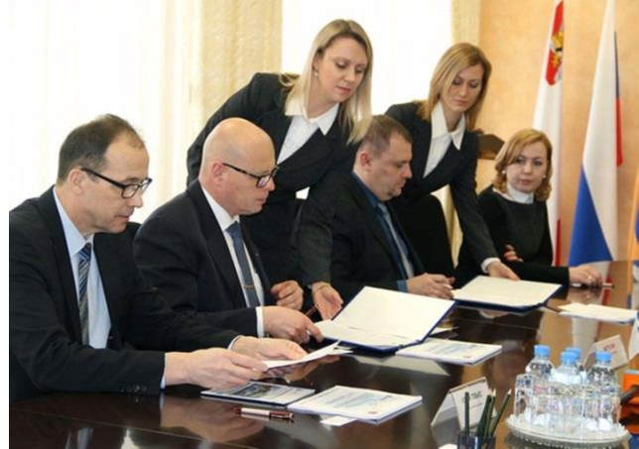
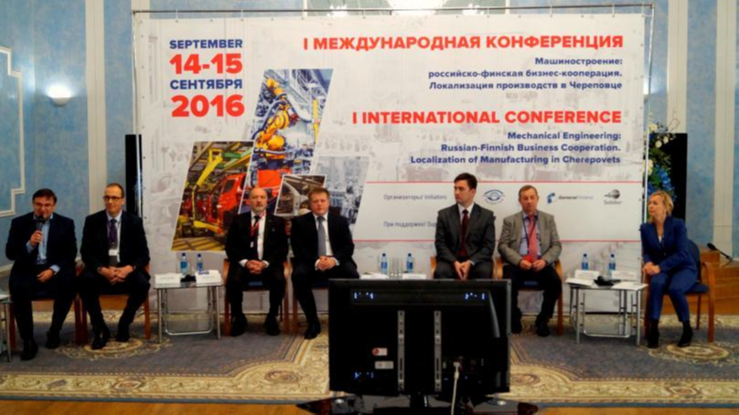
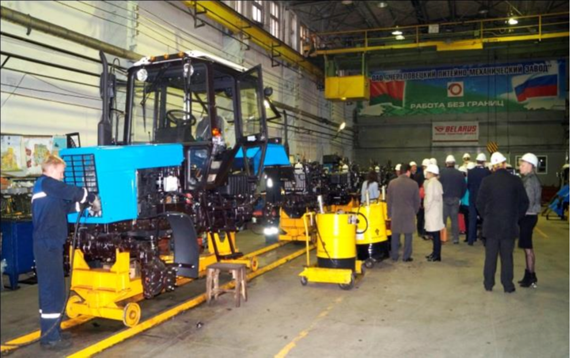
Поиск надёжных
партнёров для создания
совместных
производств
Локализация производств в Р
оссии (Череповец)
«под ключ»
(
«
)
»
Организация
международных
конференций и форумов
-
4

Slide 5
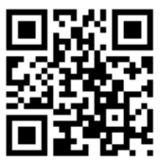
(8202) 20-19-28
em@agr-city.ru
Больше площадок,
бизнес-идей и
предложений на
портале
agr-city.ru,
ia-cher.ru
5

